Slide 1
Kimi Delta Attention

Slide 2
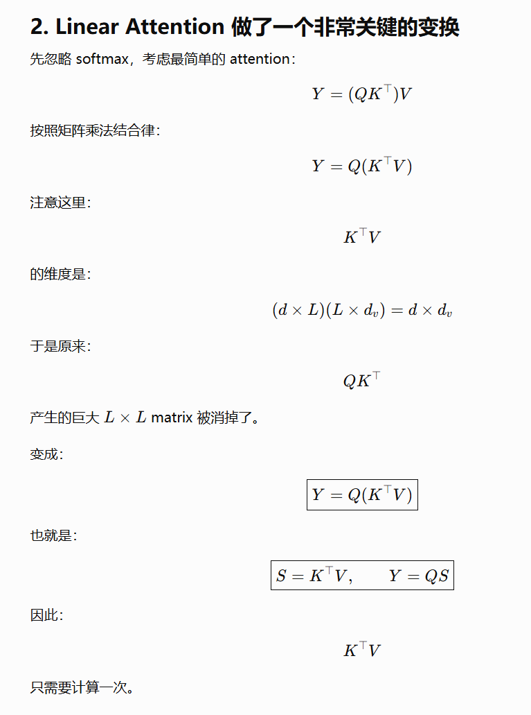
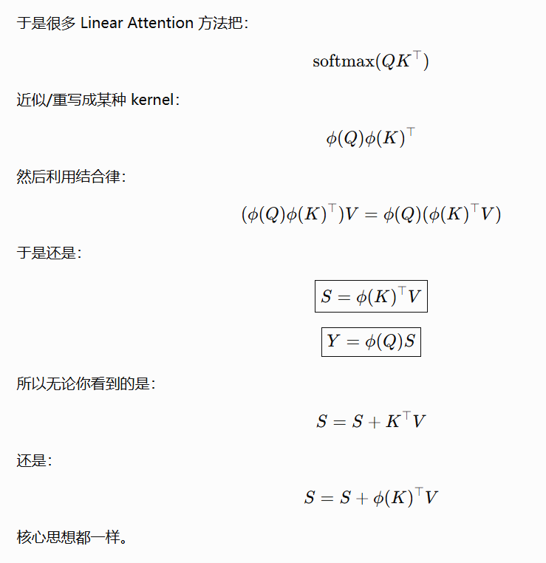


为什么Linear？

Slide 3

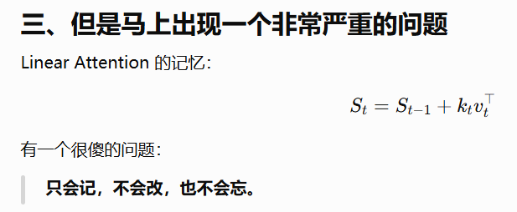

Slide 4





我直接学kernel

Slide 5
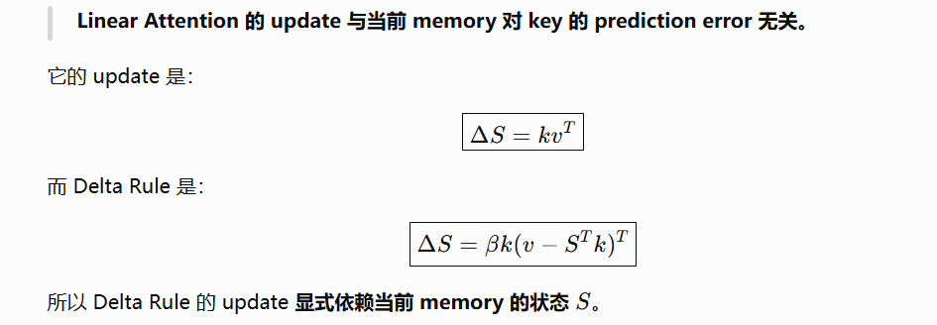
从Loss角度看二者不同
——形式上差不多，就差了次方？“内积”和“二次方“的区别

Slide 6

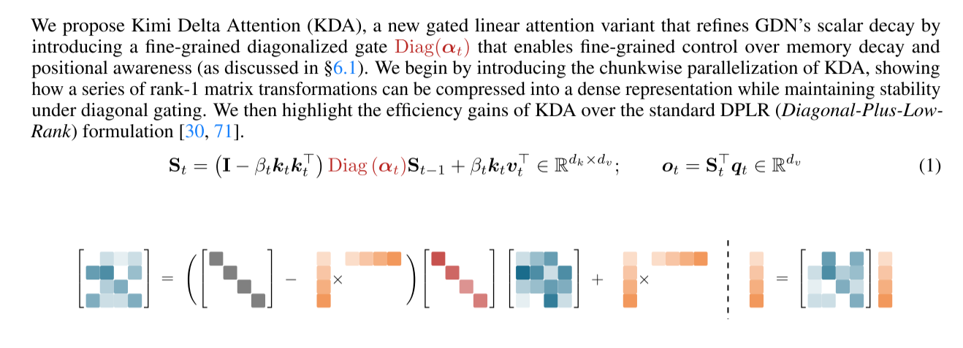
KDA
GDN

Slide 7

论文技术路线总结

Slide 8
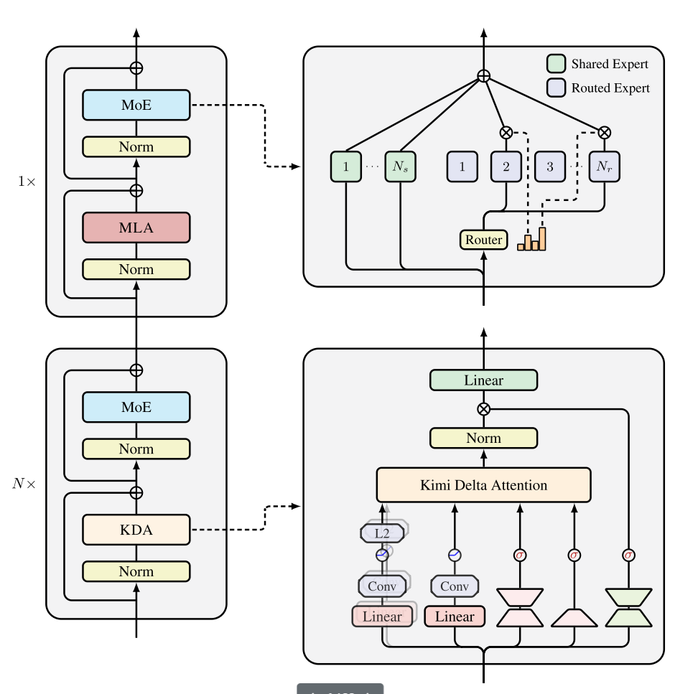

Kimi模型架构一图流总结

Slide 9
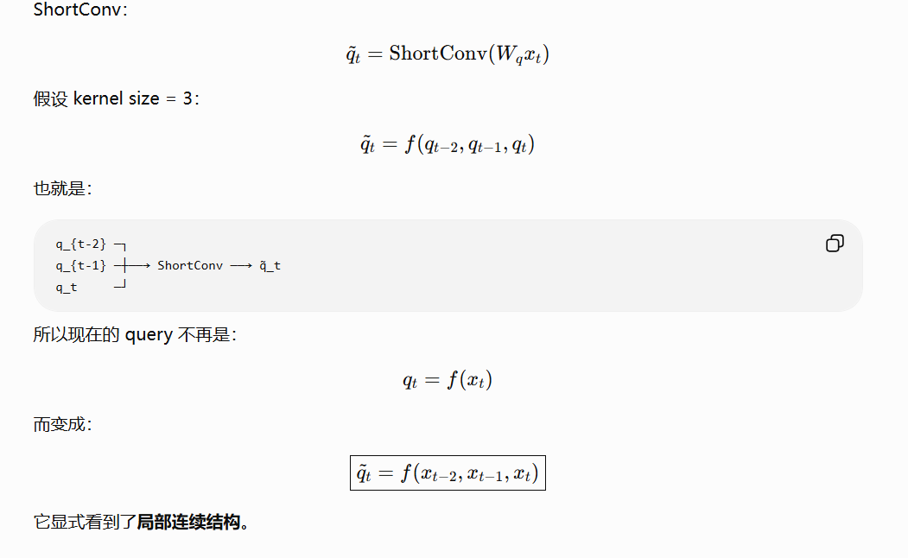
ShortConv介绍，来源于gate linear attention

Slide 10
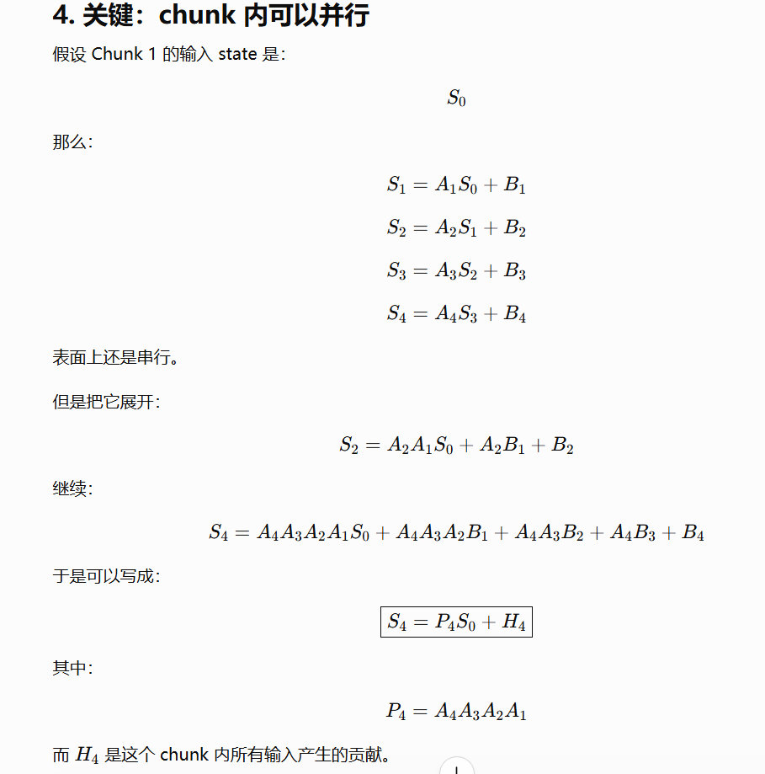
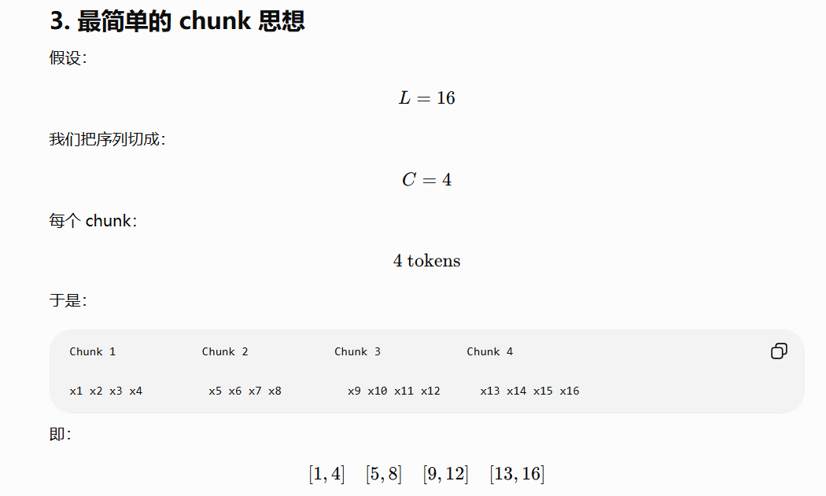
如何并行训练？分块

Slide 11

疑问
理论上Linear Attention永远不会比global Attention好？Kimi用3:1怎么打败global Attention的？
ACL 2026 Best paper证明，Local Attention相比起global Attention，有独特的优势，某些local上表达能力比global attention好
虽然Linear和local attention不等价，但可以参考（？）

Slide 12
